Slide 1


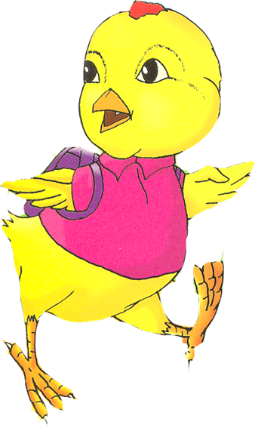
UBND QUẬN LONG BIÊN
TRƯỜNG MẦM NON HOA MỌC LAN
TRUYỆN: GÀ TƠ ĐI HỌC
Lứa tuổi: 5 - 6 tuổi

Slide 2
Mục đích-yêu cầu:
1. Kiến thức:
-Trẻ biết tên truyện “ Gà tơ đi học”, tác giả Cẩm Linh, tên các nhân vật trong truyện.
-Trẻ hiểu nội dung câu chuyện: Bạn Gà Tơ ham chơi, ham ngủ, không chịu đi học nên không biết chữ. Trong 1 lần đi chơi một mình bị lạc, may mắn được các bạn cùng lớp đi cắm trại gần đó phát hiện sau đó lại được cô giáo gà mái mơ động viên, an ủi chịu khó đi học để biết đọc, biết viết, từ đó Gà Tơ đã thay đổi tích cực, chịu khó đi học và không quên mỗi sáng gọi các bạn dậy đi học.
2. Kỹ năng:
- Trẻ có kỹ năng lắng nghe: tập trung nghe cô kể chuyện, nghe hiểu để trả lời câu hỏi của cô bằng các câu đơn, diễn đạt trình tự câu chuyện, nhớ lời thoại các nhân vật, phát triển ngôn ngữ văn học.
- Bước đầu trẻ thể hiện được ngôn ngữ của các nhân vật trong truyện.
- Trẻ có kĩ năng ghi nhớ có chủ định, kĩ năng lắng nghe và phản xạ thông qua trò chơi: “Rung chuông vàng”.
3.Thái độ:
- Trẻ hứng thú, tích cực tương tác cùng cô và các bạn trong các hoạt động.
- Giáo dục trẻ biết vâng lời cha mẹ, thầy cô giáo, yêu thích đến trường lớp học tập và còn nhỏ không nên đi chơi 1 mình sẽ dễ gặp nguy hiểm.

Slide 3
Chuẩn bị 1. Đồ dùng của cô: - Máy tính, giáo án điện tử, que chỉ.
- Nhạc: nhạc không lời. - Mẹt tre khung cảnh theo nội dung câu chuyện.
2. Đồ dùng của trẻ:
- Bảng con, giẻ lau, phấn, rổ con.
- Bộ rối vải dạ các nhân vật: Gà Tơ, mẹ Gà Tơ, mèo Tam thể, Cún bông, Vịt xám, cô giáo Gà mái mơ, cảnh nhân vật theo tình tiết câu chuyện.
- Trẻ chuẩn bị tâm thế sẵn sàng tham gia hoạt động.
3. Môi trường:
- Trong lớp học. Trẻ ngồi thay đổi các đội hình theo bài học.

Slide 4

Ổn định tổ chức, gây hứng thú:
Cô mời trẻ cùng đến “ Xứ sở diệu kì” để tham gia các
hoạt động tại đó ( mở nhạc cô và trẻ cùng hát).
Kích vào biểu tượng loa để nghe nhạc

Slide 5
2. Phương pháp, hình thức tổ chức:
Lần 1: Cô kể kết hợp cử chỉ điệu bộ tại góc văn học:
( lời kể của cô đã thu âm như trên,
kích vào biểu tượng loa để nghe).
Hỏi trẻ:
+ Theo con câu chuyện cô vừa kể có tên là gì? Của tác giả nào?
+ Ai nhớ những nhân vật nào xuất hiện trong truyện?

Slide 6
Lần 2: Cô cho trẻ về đội hình chữ U và cho trẻ nghe câu chuyện với các nội dung hình ảnh trên silde máy tính

Slide 7

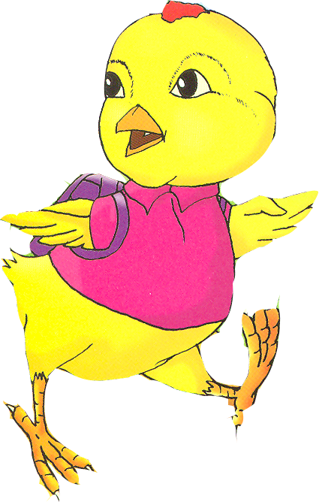
Câu chuyện
Gà tơ đi học

Slide 8
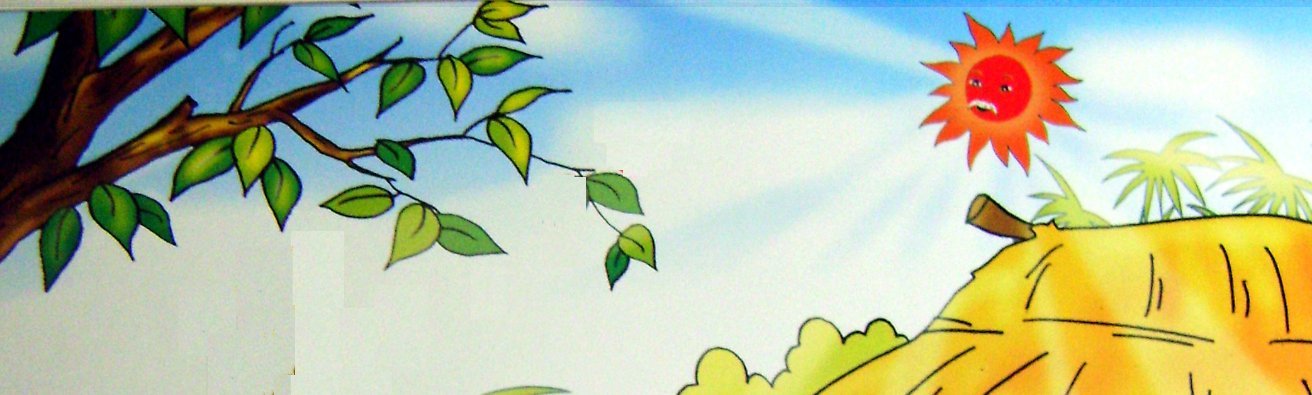




Slide 9

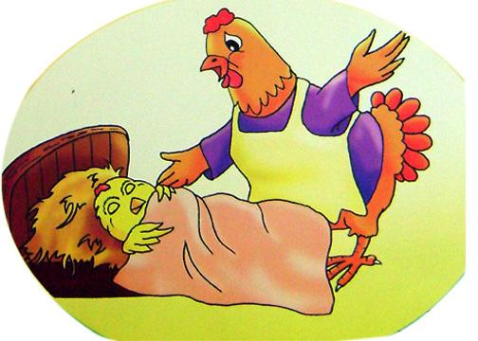

Slide 10
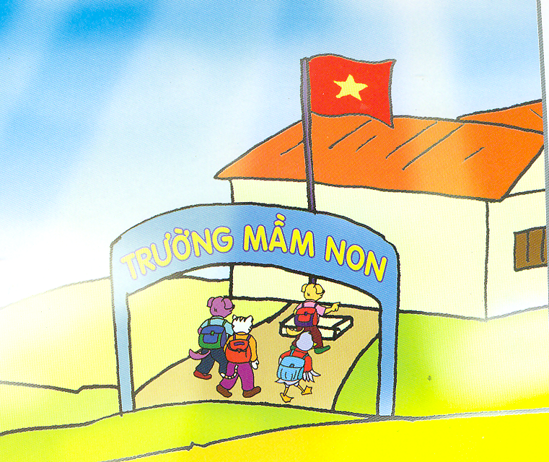


Slide 11

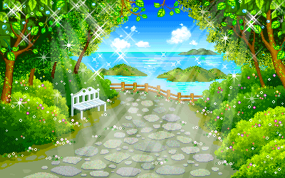
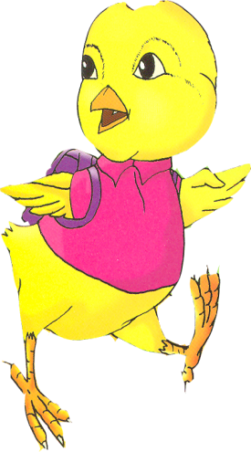
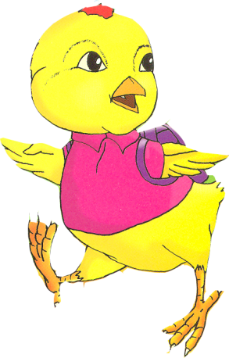

Slide 12
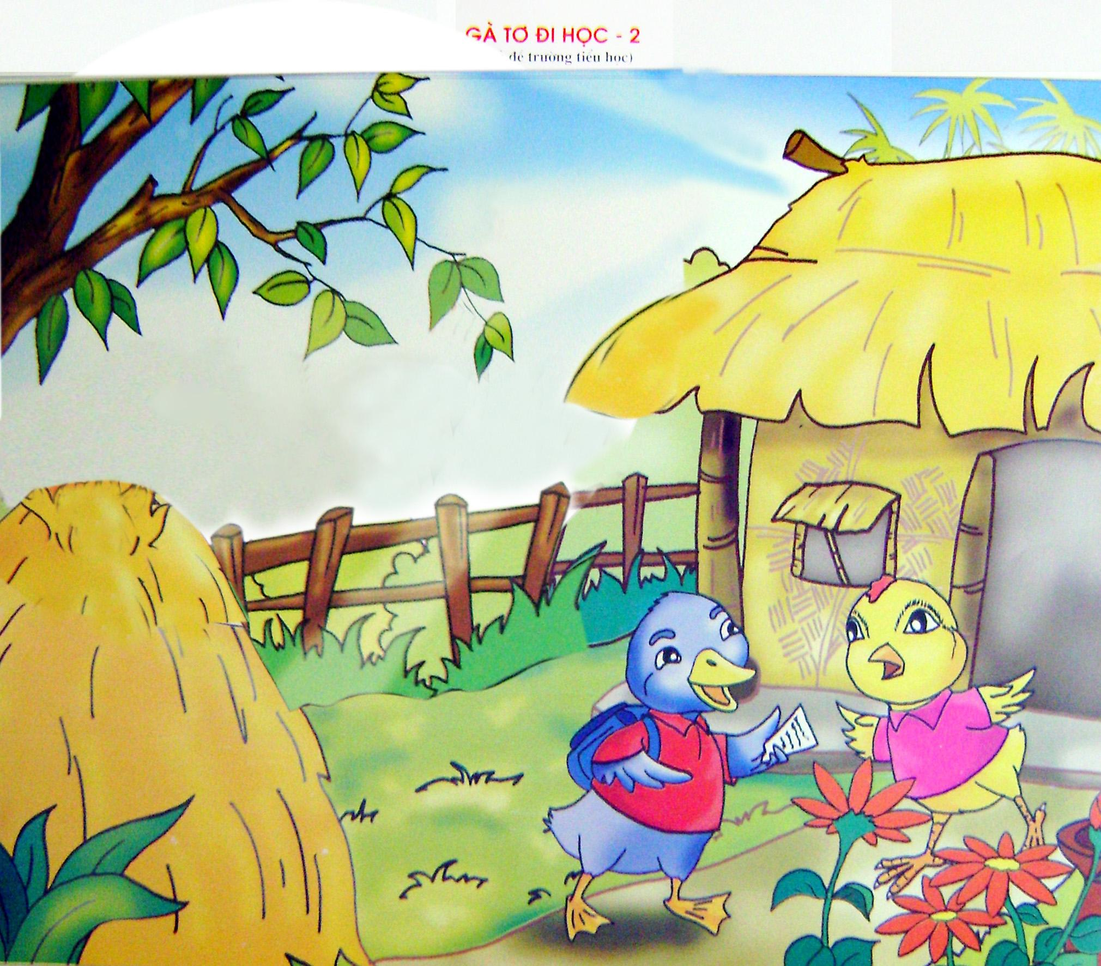


Slide 13
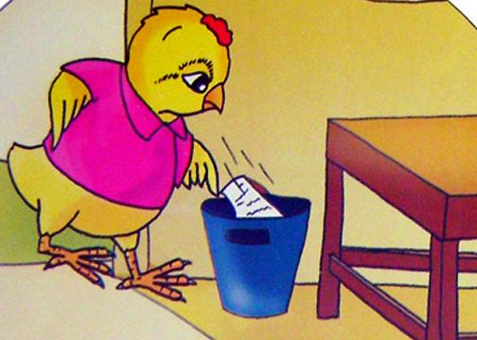

Slide 14
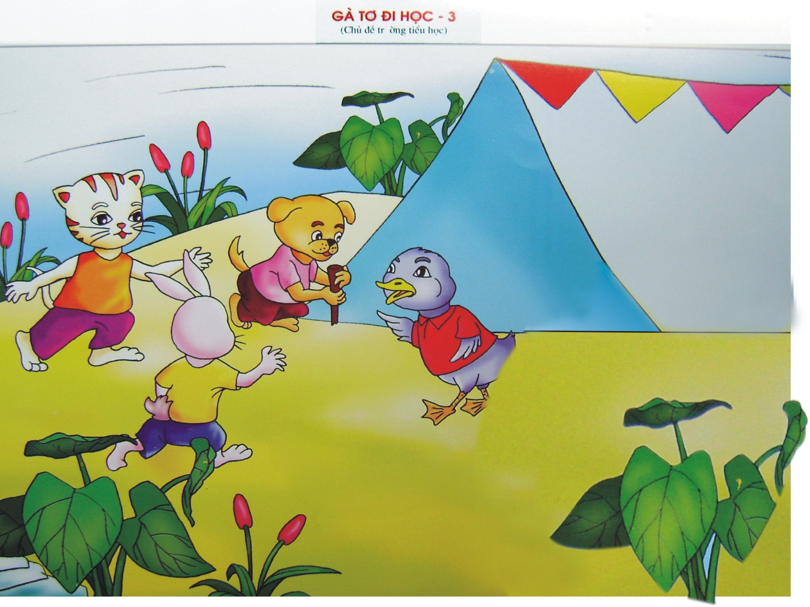

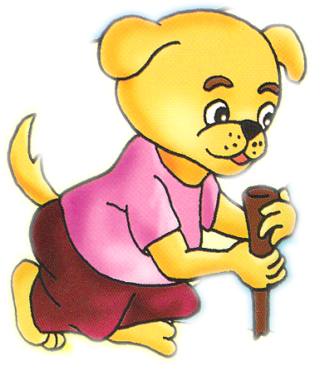
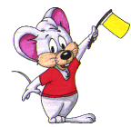
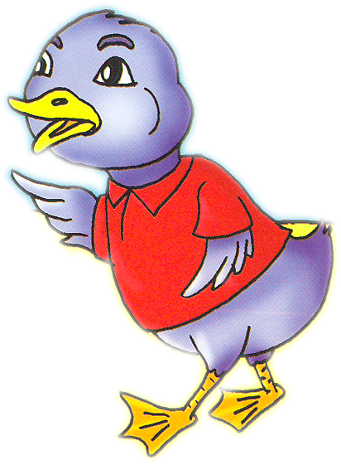



Slide 15

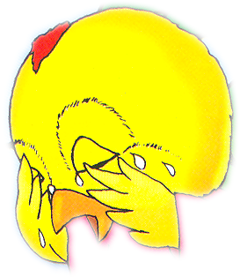
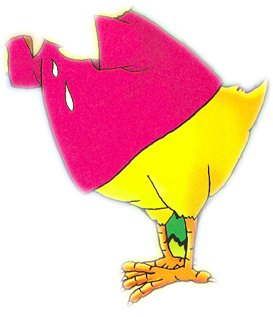

Slide 16
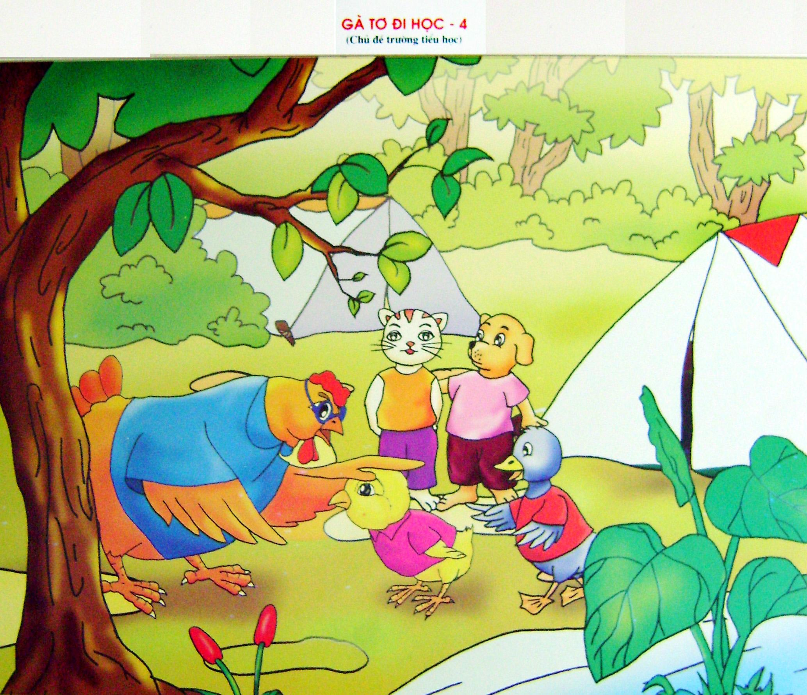

Slide 17
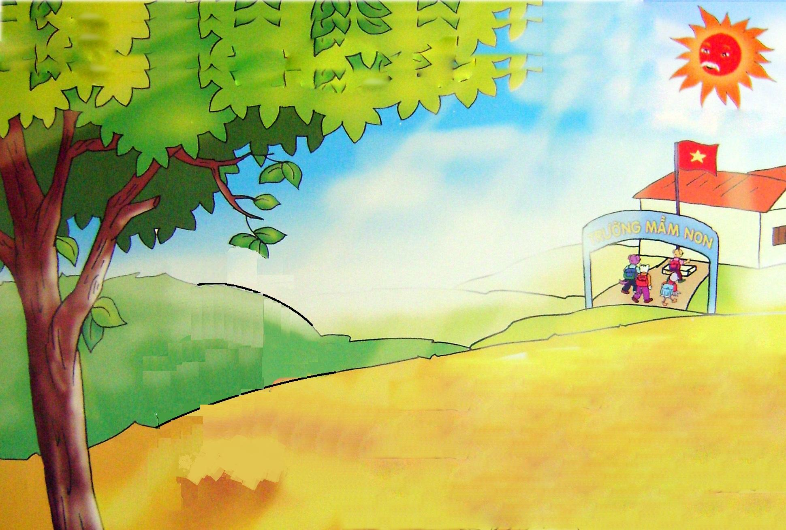



Slide 18
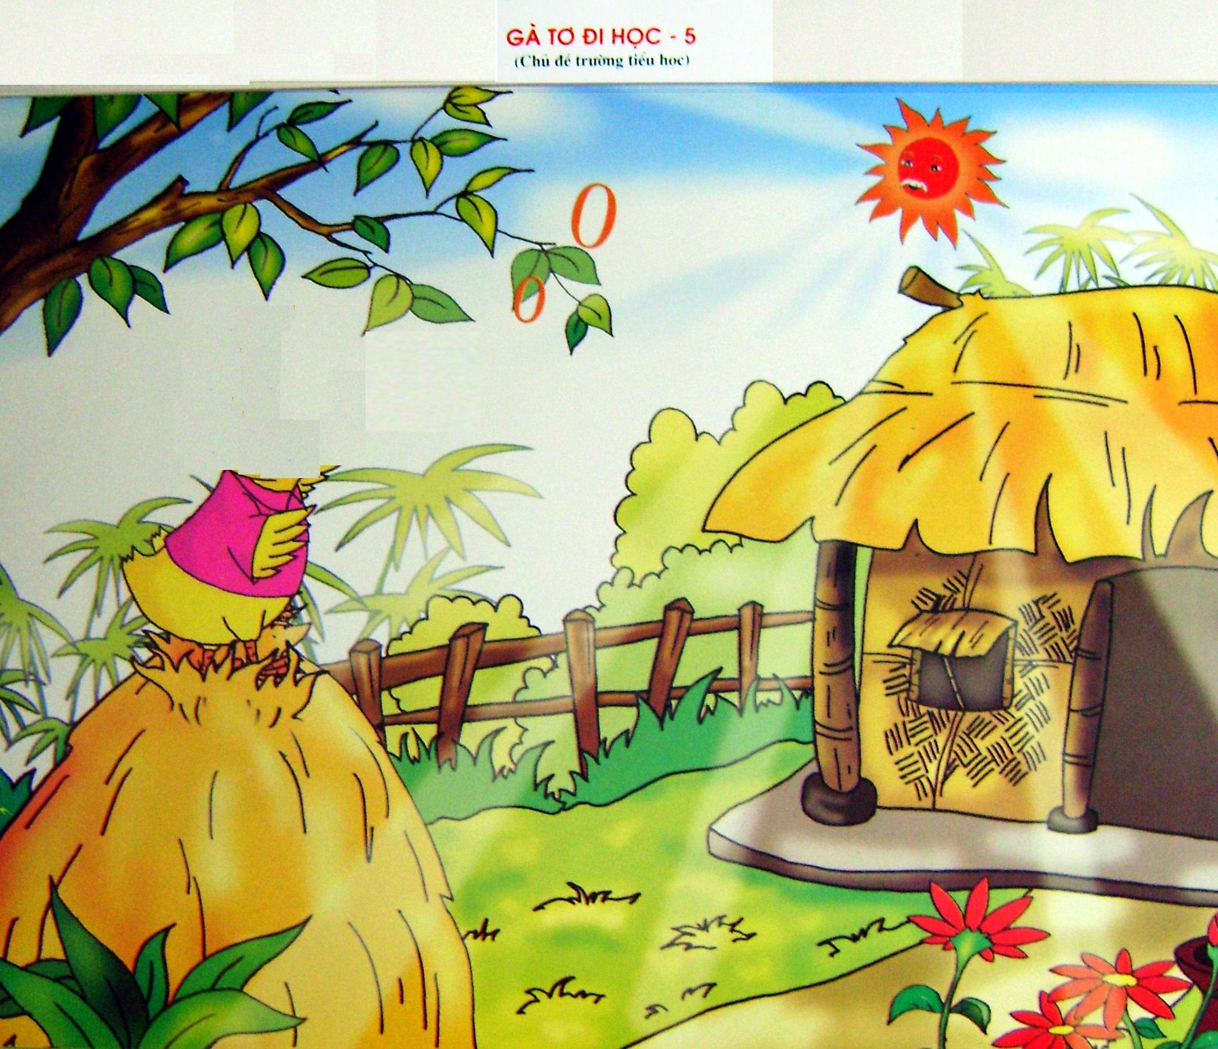
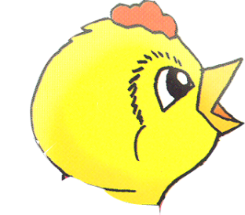

Slide 19
*Giảng nội dung: Câu chuyện kể về bạn Gà Tơ ham chơi, ham ngủ, không chịu đi học nên không biết chữ. Trong 1 lần đi chơi một mình bị lạc, may mắn được các bạn cùng lớp đi cắm trại gần đó phát hiện sau đó lại được cô giáo Gà mái mơ động viên, an ủi chịu khó đi học để biết đọc, biết viết, từ đó Gà Tơ đã thay đổi tích cực, chịu khó đi học và không quên mỗi sáng gọi các bạn dậy đi học.

Slide 20
Đàm thoại
Đàm thoại với trẻ qua
trò chơi: “ Rung chuông vàng”.
Trò chơi “rung chuông vàng” có các câu hỏi xoay quanh câu chuyện “Gà tơ đi học”. Trẻ sẽ lắng nghe câu hỏi và đáp án (có 2 đáp án 1 hoặc 2), sau khi cô đọc câu hỏi và đáp án, trẻ sẽ suy nghĩ trong 5 giây và viết ra bảng chỉ 1 đáp án (1 hoặc 2). Hết giờ, yêu cầu cả lớp giơ bảng và kiểm tra.

Slide 21










Trò chơi
RUNG CHUÔNG VÀNG

Slide 22




Ngô Thị Ly
Câu hỏi 1
Truyện Gà tơ đi học
Buổi sáng, khi mẹ gọi dậy đi học, gà tơ đã có hành động gì?
1. Thức dậy ngay chuẩn bị đi học
2. Phụng phịu, muốn ngủ thêm không dậy đi học
Đáp án
5s

Slide 23
Ngô Thị Ly
Câu hỏi 2
Truyện Gà tơ đi học
Khi Vịt xám mang giấy thông báo của cô giáo đến cho Gà tơ, gà tơ đã làm gì với tờ giấy thông báo?
1. Xoay ngược, xoay xuôi rồi quẳng tờ giấy đi
2. Đọc xong, giữ cẩn thận tờ giấy thông báo
Đáp án
5s

Slide 24
Ngô Thị Ly
Câu hỏi 3
Truyện Gà tơ đi học
Tại buổi cắm trại, bạn Cún bông vểnh tai phát hiện ra điều gì?
1. Gà tơ ngồi khóc thút thít ở bụi cây
2. Một điểm vui chơi mới cho cả lớp
Đáp án
5s

Slide 25
Ngô Thị Ly
Câu hỏi 4
Truyện Gà tơ đi học
Sau khi được cô giáo an ủi, động viên, Gà tơ có thay đổi bản thân không?
1. Không thay đổi
2. Có, thay đổi rất nhiều
5s
Đáp án
HÕt giê
7
5
6
8
3
2
1
9
4

Slide 26
Câu hỏi mở:
Câu 1: Theo các con điều gì có thể xảy ra nếu như Cún Bông và các bạn không phát hiện ra Gà tơ bị lạc và ngồi khóc một mình hôm cả lớp đi cắm trại ấy?

Slide 27
Giáo dục trẻ: Thông qua câu chuyện “ Gà tơ đi học” muốn giáo dục các con hãy biết vâng lời cha mẹ, thầy cô giáo, yêu thích đến trường lớp học tập để biết đọc, biết viết và còn nhỏ không nên đi chơi 1 mình sẽ dễ gặp nguy hiểm.

Slide 28
Lần 3: “Thử tài bé yêu” : Cho trẻ tập kể lại nối tiếp truyện cùng cô thông qua mẹt tre kể chuyện.
Chia trẻ về 3 nhóm, mỗi nhóm lựa chọn một đoạn truyện và lựa chọn nhân vật cho phù hợp với đoạn truyện của nhóm mình và thảo luận trong nhóm. Sau đó, cứ đại diện nhóm lên kể truyện nối tiếp cùng cô.

Slide 29
3. Kết thúc:
- Giáo viên nhận xét, động viên kết thúc giờ học.

Slide 30
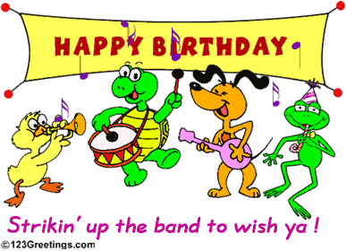
Cảm ơn quý thầy cô
và các con đã theo dõi bài học

